Slide 1
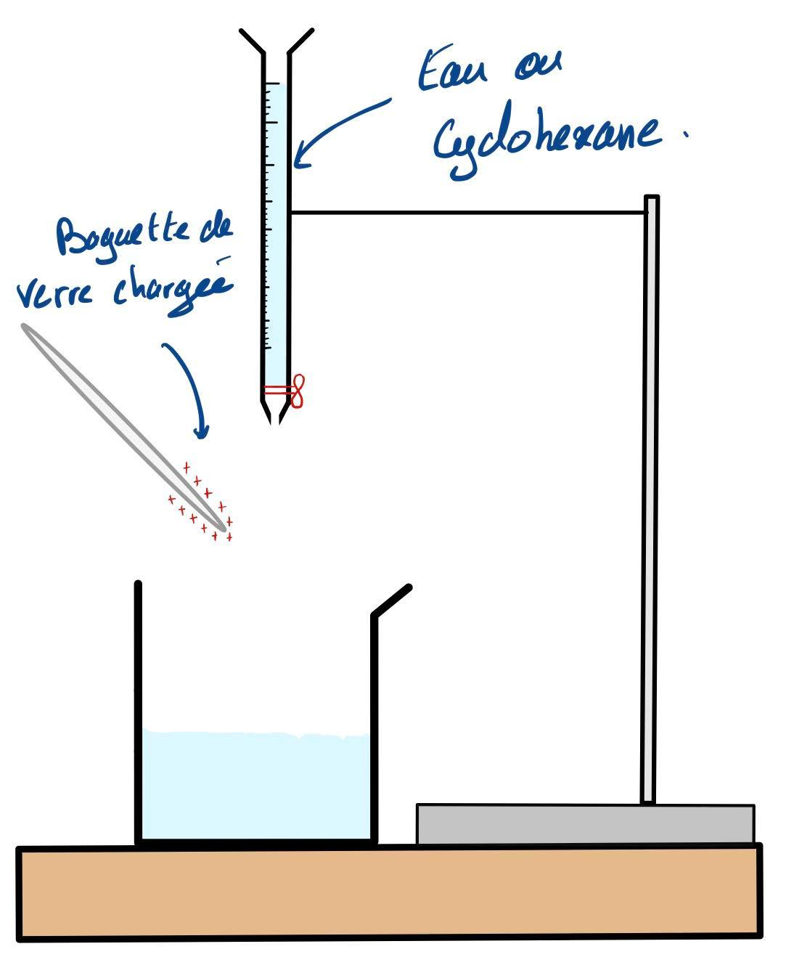
Première expérience :

Slide 2
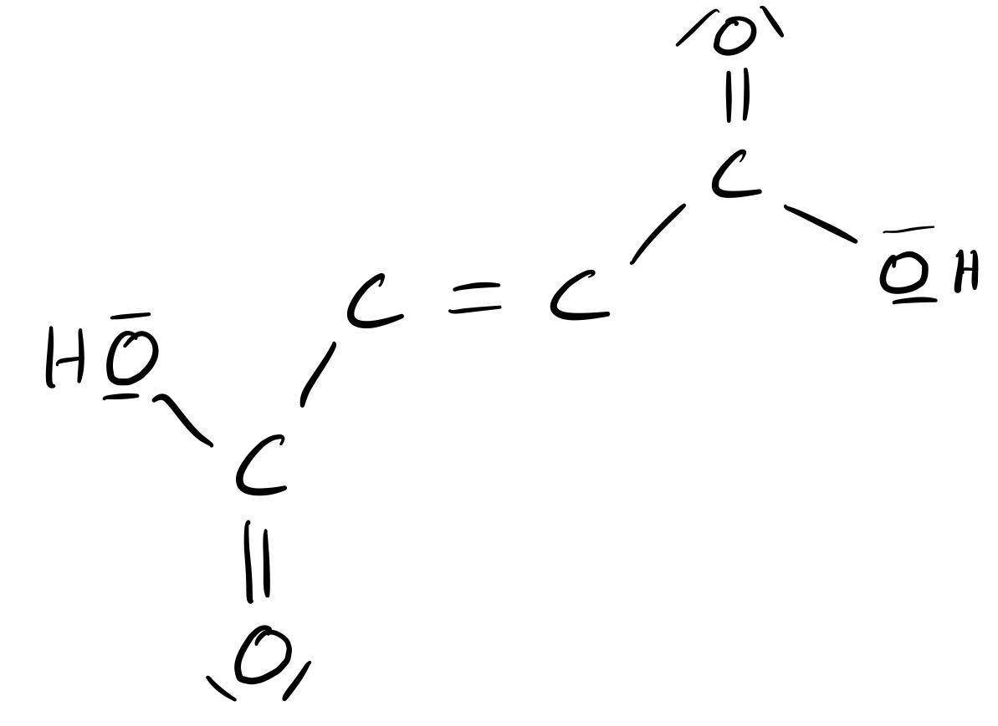
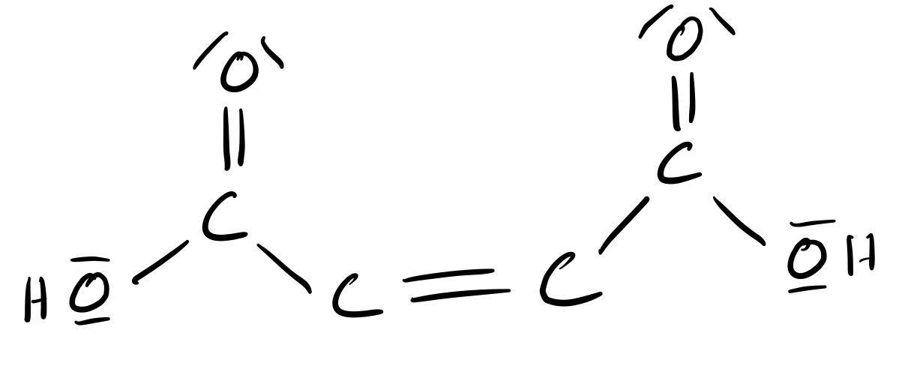
Seconde expérience :
Acide fumarique
Acide maléique

Slide 3
Comparaison des énergies des différentes liaisons chimiques
Type de liaison | Energie de liaison
Liaisons covalentes (intramoléculaires) | $∼300 à 1000$ kJ/mol
Interactions de Van der Waals (intermoléculaires) | $∼1 à 10$ kJ/mol
Liaisons hydrogène (inter et intramoléculaires) | $∼10 à 50$ kJ/mol
En terme d’énergie de liaison :
Van der Waals < Liaison Hydrogène < Liaison covalente

